Slide 1
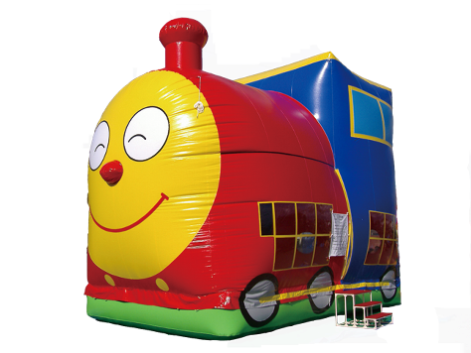
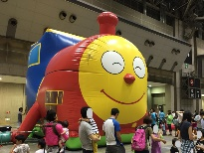
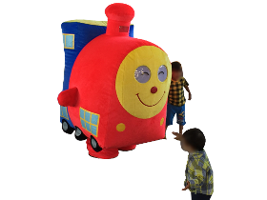
ジャンボSLぽっぽちゃん
アイキャッチ！
エアぐるみと一緒に！
SLのふわふわです！
大型のドーム型ふあふあでアイキャッチには抜群です。
窓がパノラマ式で内部がよく見えます。
※エアぐるみぽっぽちゃんは別料金となります。
サイズ：W7.0×D4.5×H6.7ｍ
電源：100V15A×2回路
送風機：400ｗ×1台 800W×1台
対応人員：15名
運営要員：2名

